Slide 1

Projet
Neige et Soleil
Dev’s by wA
Anais Desert et Winnie Tapi Dimo
Notes:
Changer les photos et code

Slide 2

Le client :Société Neige et Soleil
Neige et soleil est une société de location d'appartements à la montagne et pour activité secondaire la location de matériels de montagne pour le ski et la randonnée durant les saisons d’été comme d’hiver.
Elle propose à des propriétaires de logement en tout genre, une gestion locative de leurs bien immobilier. Elle loue à des particuliers de manières saisonnière.

Slide 3
Qui sommes-nous
Dev’s by WA est une entreprise fondée en 2019, nous sommes spécialisés dans le secteur du développement d’applications web, mobile et SI. Nous sommes une SARL composé d’environ 10 salariés ainsi que de consultants en informatiques.
DEV’S

Slide 4
Organigramme de Dev’s by WA
Analyste
Consultant Sécurité
Consultant SI
Chef de Projet
(Anaïs Desert)
Chef de Projet
(Winnie Tapi Dimo)
Développeur front-end
Développeur front-end
Développeur back-end
Développeur back-end
Notes:
Front-end :Le développement web frontal correspond aux productions HTML, CSS et JavaScript d’une page internet ou d’une application qu’un utilisateur peut voir et avec lesquelles il peut interagir directement.
back-end : Le développeur back-end programme la partie cachée d’une solution web, le côté serveur, administrateur d’une app ou d’un site web, contrairement au développeur front-end qui s’occupe de la partie visible.

Slide 5
Informations générales
Les informations retenues lors de l’entretient entre l’analyste et N&S
  Au niveau contractuel :
    A la fin Aout les contrats sont renégociable pour les anciens et négociables pour les nouveaux.
    Un contrat est singé par appartement peu importe si le propriétaire en à plusieurs.
    Un proprio serra radié si il n’a plus de contrat en cours ou inactif ou si il le demande.
  Changer de politique pour les propriétaires n’étant pas dans la vallée.
  Trouver un moyen informatique qui faciliterai l’analyse des statistique de la société.
  Au niveau du site web
    Connaitre chaque prix (min, moy et max)
    Trois saisons modulent les tarifs (basse, moyenne et haute)
    Toutes les locations sont apparente selon leur disponibilité
    Accessible par les propriétaire, locataire et administrateur

Slide 6
Problème
Quel est le problème ?
  La société n’a pas de site web ni de SI
Qui est impacté par ce problème ?
  La société N&S et les clients
Comment résoudre ce problème ?
  Faire appel à la société DEV’S by WA

Slide 7
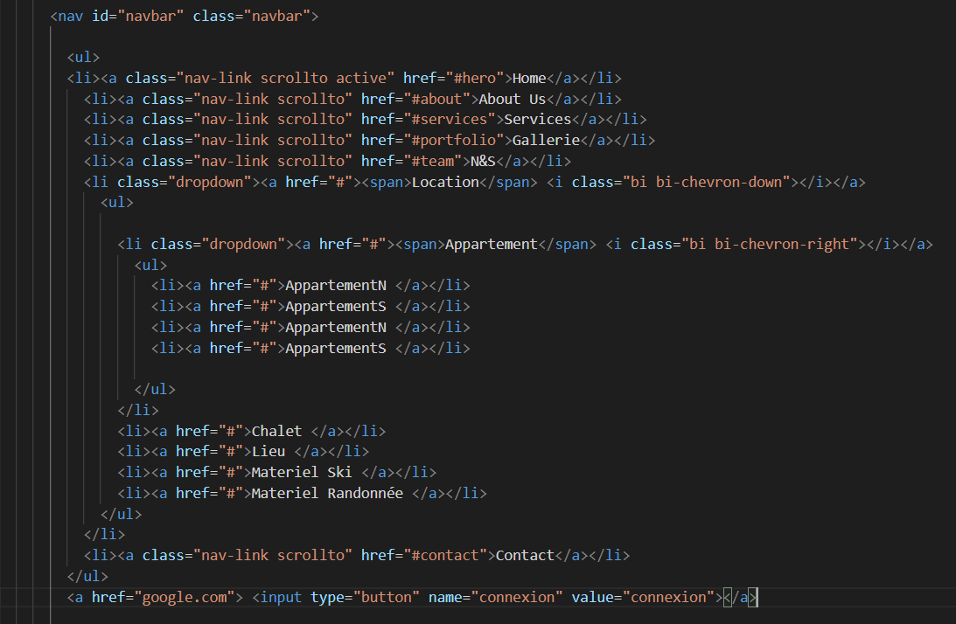
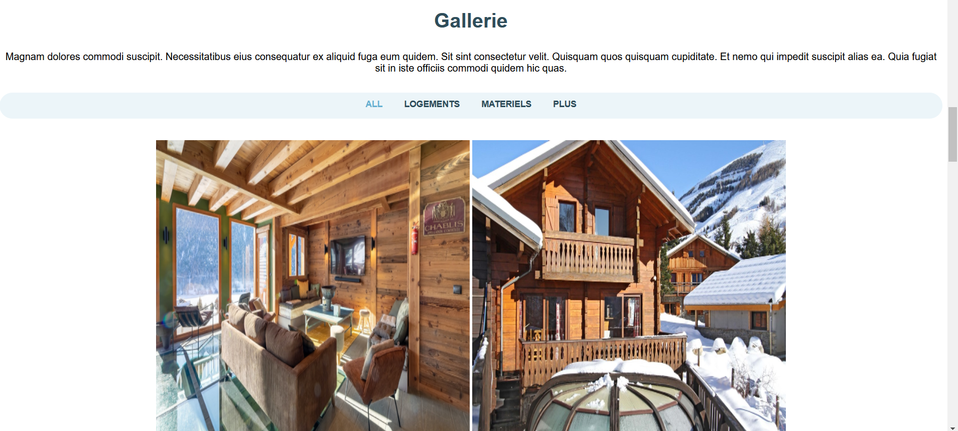
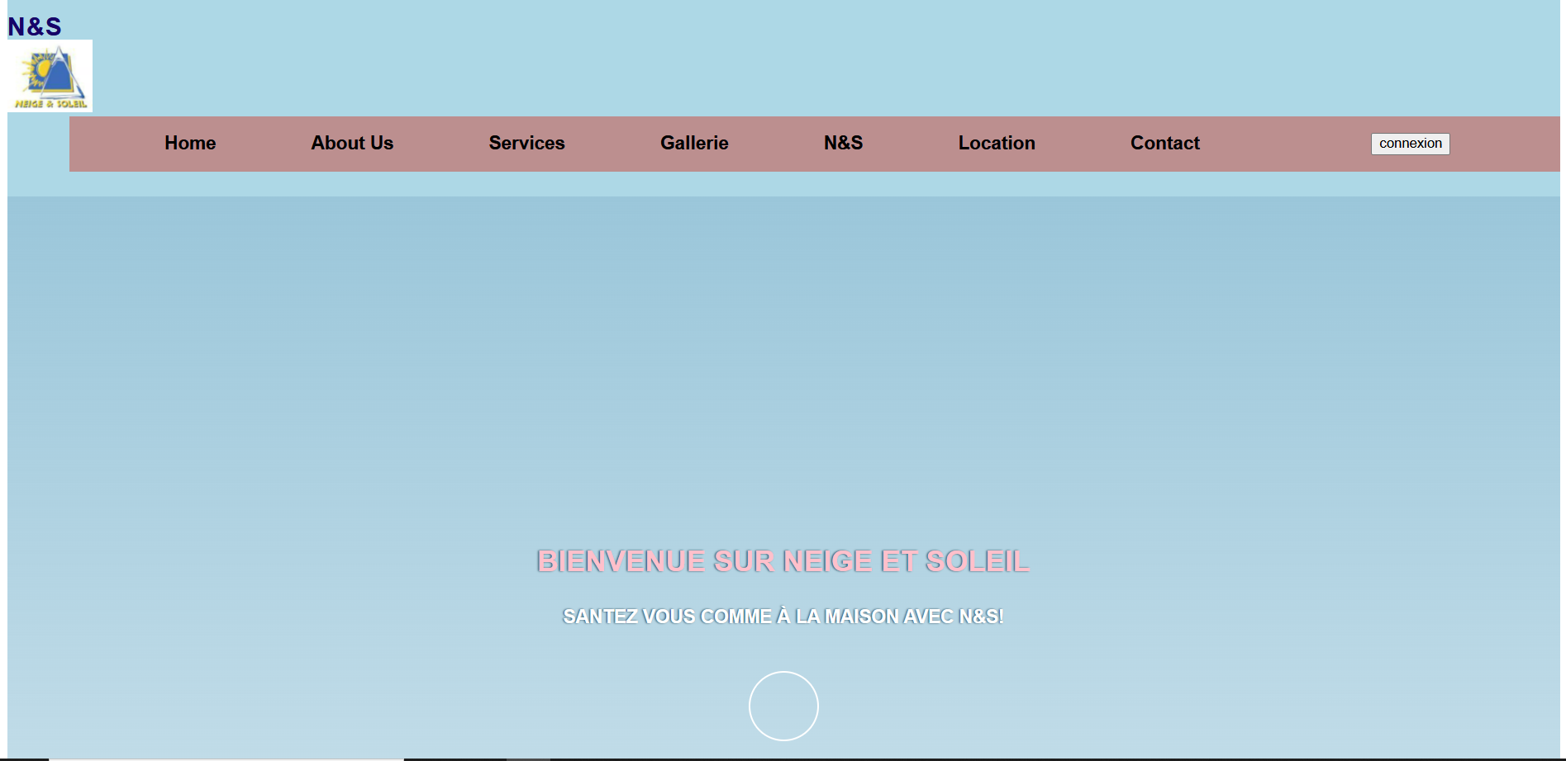
Structure code site web
CODE
SITE
Notes:
Mysql real escape

Slide 8
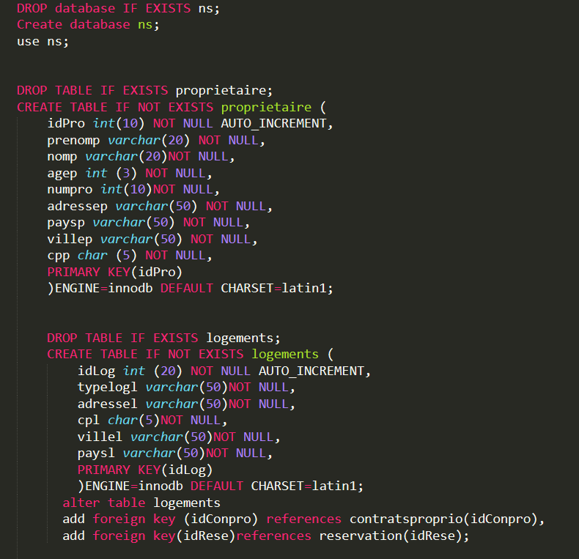
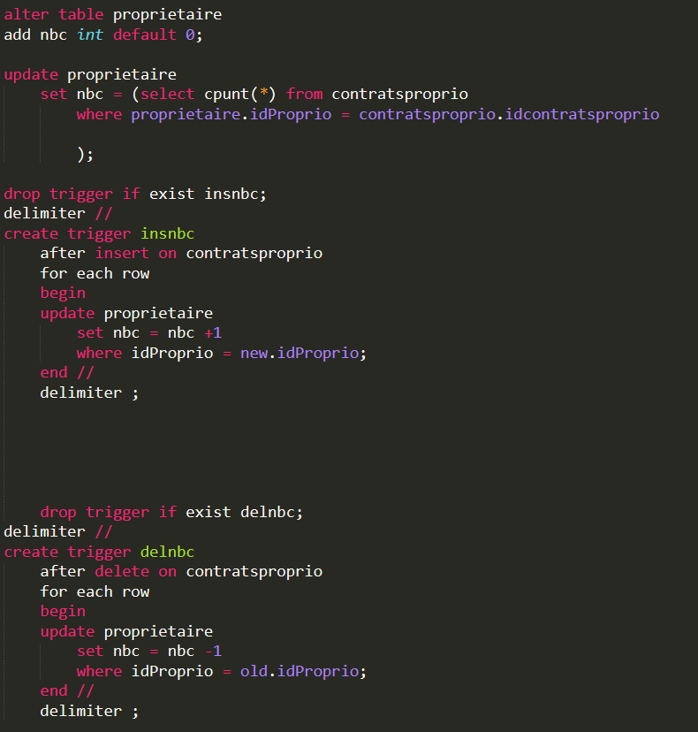
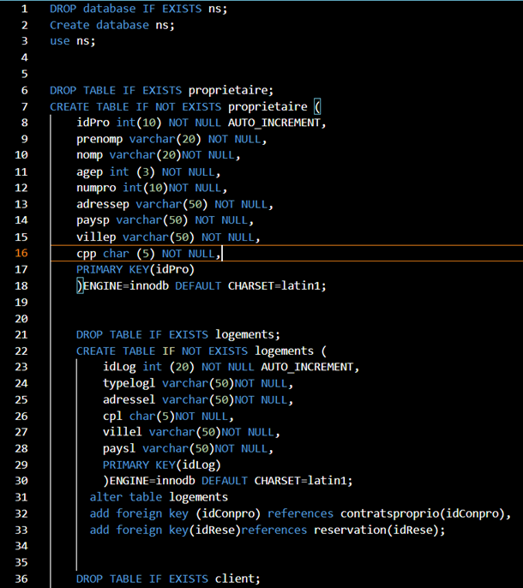
Structure de la base de donnée
BDD
Notes:
Compiler: source \ copier coller du chemin du fichier

Slide 9
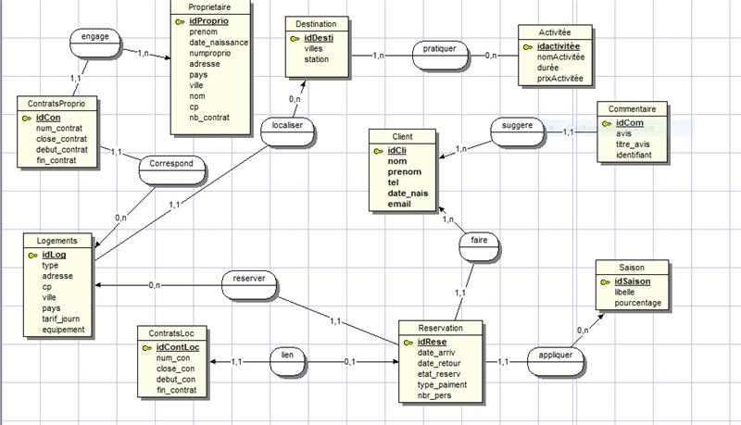
Structure du MCD
MCD

Slide 10
LANGUAGES UTILISés
Les outils utilisés pour la réalisation du site web sont :
HTML,
CSS,
PHP,
JAVA SCRIPT,
JQUERY,
BOOTSTRAP
MYSQL

Slide 11
FIN
Anais Desert et Winnie Tapi Dimo

Slide 12
Avez-vous des questions ?

